Slide 1
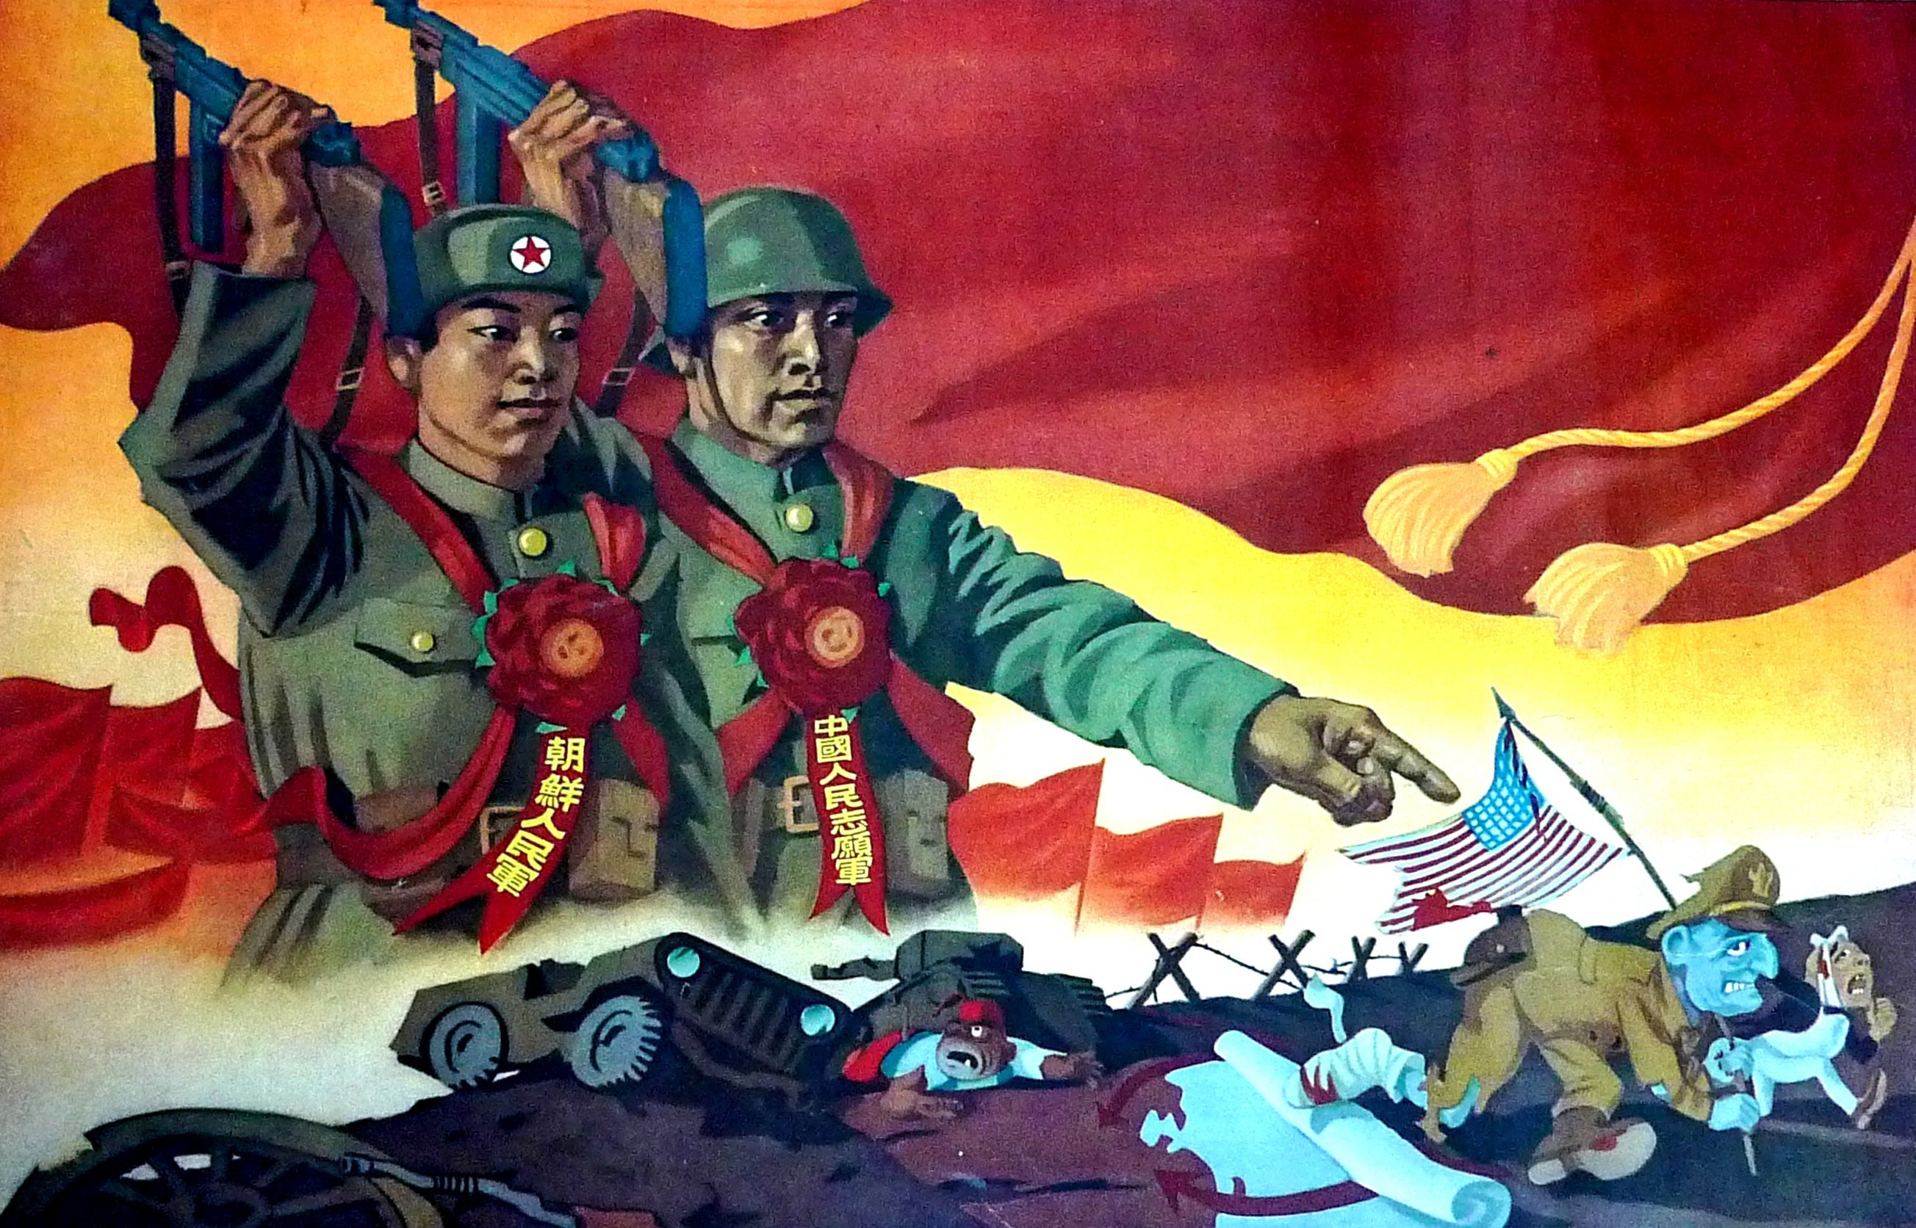
Корейская война

Slide 2
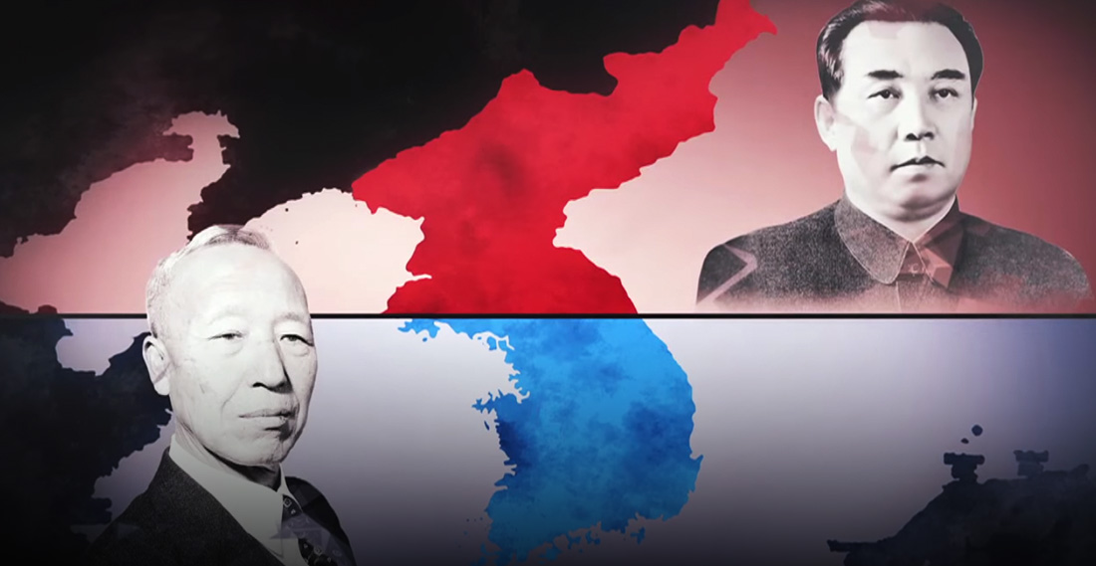
Общие данные
Корейская война — конфликт между Северной Кореей и Южной Кореей, длившийся с 25 июня 1950 по 27 июля 1953 года (хотя официального окончания войны объявлено не было). Часто этот конфликт времён холодной войны рассматривается как опосредованная война между США и их союзниками и силами КНР и СССР.

Slide 3
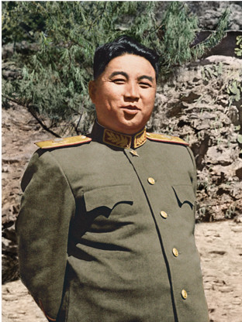
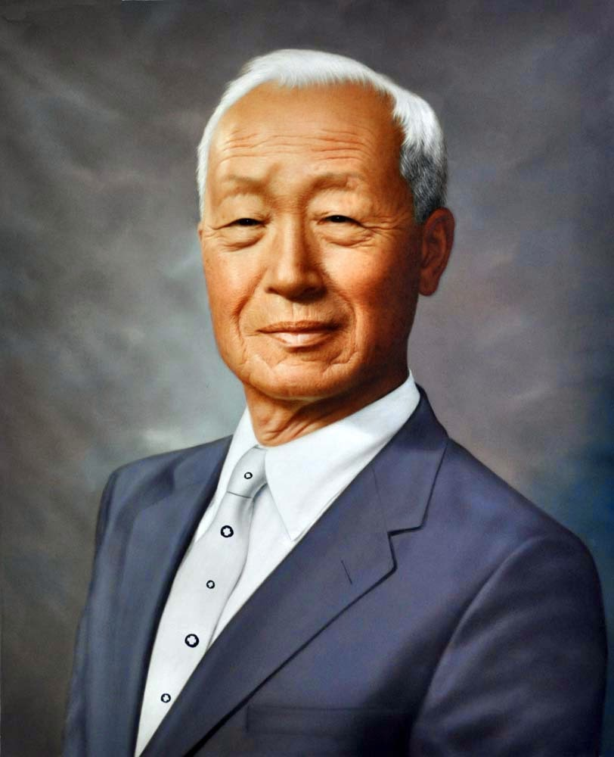
Общие данные
Ким Ир Сен — основатель северокорейского государства и его фактический руководитель в 1948—1994 годаx (глава государства с 1972 года).
Ли Сын Ман — первый глава Временного правительства Республики Корея в изгнании, а также первый президент Республики Корея (Южная Корея). Три президентских срока с августа 1948 года по апрель 1960 года.

Slide 4
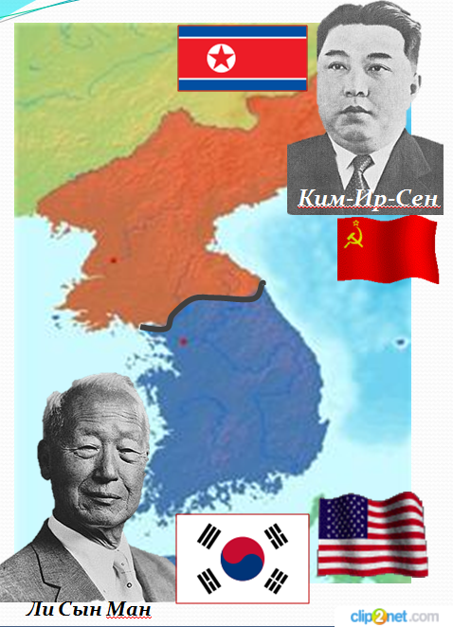
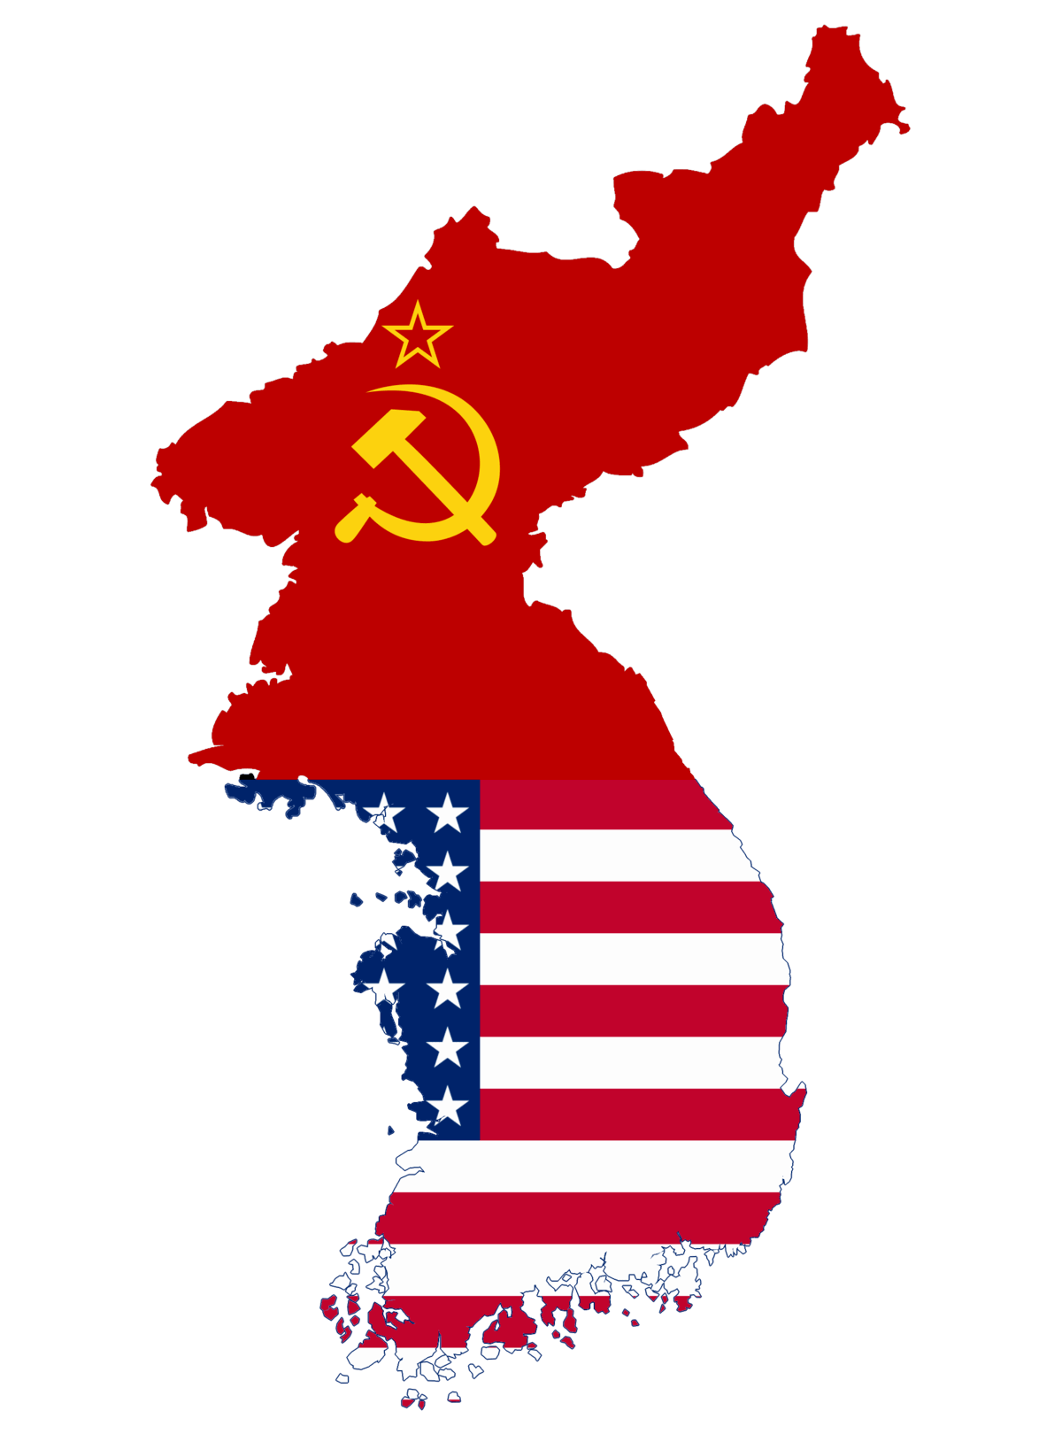
Стороны конфликта
Южная Корея
Северная Корея
США
Великобритания
Филиппины
Канада
Турция
Нидерланды
Австралия
Новая Зеландия
Таиланд
Эфиопия
Греция
Франция
Колумбия
Бельгия
ЮАР
Люксембург
СССР
Китайская Армия

Slide 5
Причины войны:
1. Попытка Ким Ир Сена воссоединить Корею под своей властью.
2. Препятствия объединения:
Противоположность идеологий;
Большие различия в экономическом развитии;
Частое непризнание проблемы разделения внутри страны.

Slide 6
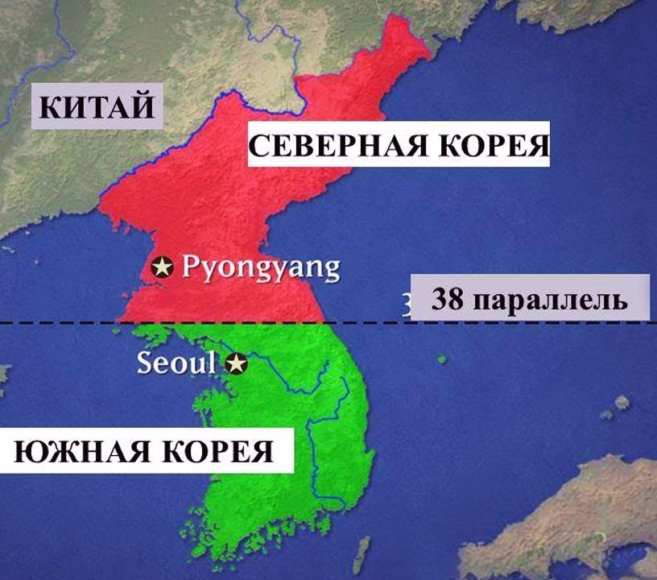
Предыстория конфликта
Разделение Кореи на Северную и Южную Корею произошло в 1945 году после поражения Японии, до этого правившей Кореей, во Второй мировой войне. США и СССР подписали соглашение о совместном управлении страной. Линия раздела зон влияния двух сверхдержав прошла по 38 параллели.

Slide 7
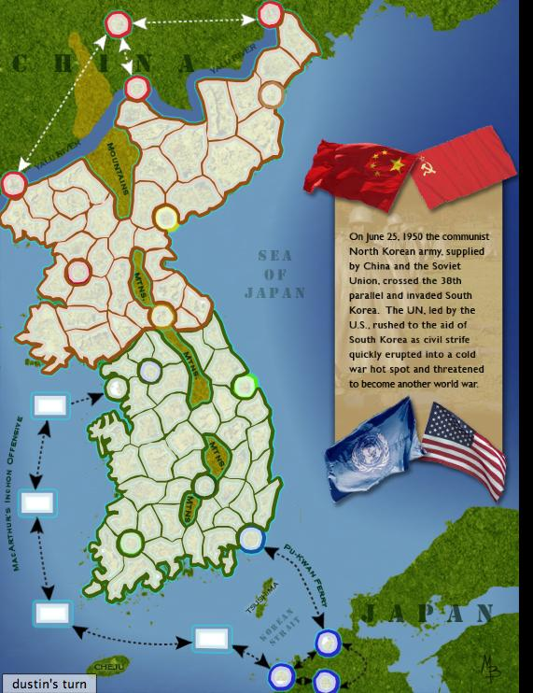
Предконфликтная ситуация
После вывода СССР и США своих войск с полуострова лидеры Северной и Южной Кореи стали разрабатывать планы объединения страны военным путем.
КНДР при помощи СССР, а КР при помощи США сформировали собственные вооруженные силы.

Slide 8
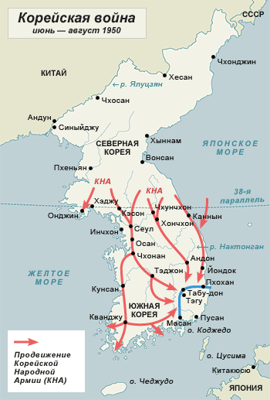
Вторжение северокорейской армии в Южную Корею и оккупация основной части ее территории (25 июня – 3 августа 1950).
Основные операции в ходе войны
25 июня 1950 в 4 часа утра семь пехотных дивизий (90 тыс.) КНА перешли 38-ю параллель. Южнокорейские войска отступали по всему фронту. Уже 27 июня они оставили Сеул; 28 июня части КНА вступили в столицу Южной Кореи.
В первый день северокорейского наступления США инициировали созыв СовБеза ООН, который принял резолюцию с требованием к КНДР прекратить военные действия и отвести войска за 38-ю параллель.
1 июля началась переброска на полуостров 24-й пехотной дивизии США (16 тыс.). 5 июля ее подразделения вступили в бой с частями КНА у Осана, но были отброшены на юг.

Slide 9
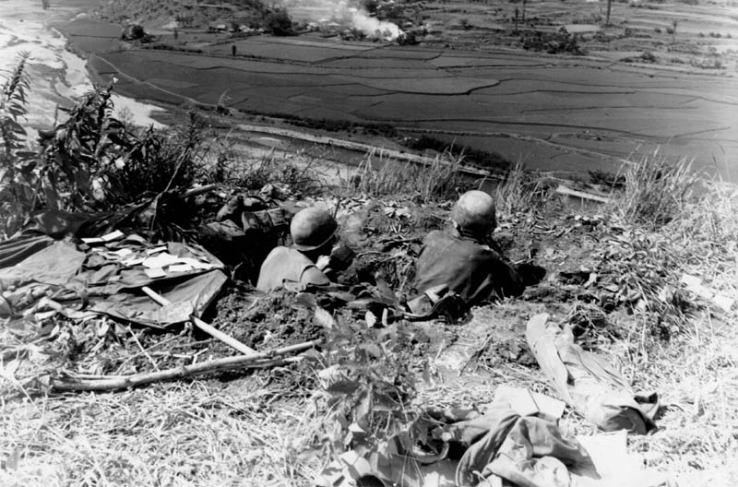
Сражение за Пусанский периметр (4 августа – 14 сентября 1950)
Пусанский периметр — линия, ограничивающая район на крайнем юго-востоке Кореи, удерживаемый американскими и южнокорейскими войсками под напором армии КНДР летом и осенью 1950 года во время Корейской войны. Протяжённость составляла 140 миль (около 200 километров).
В конце июля 1950 американцы и южнокорейцы отступили в юго-восточный угол Корейского п-ва в район порта Пусан. Части КНА сумели захватить Чинджу и вплотную приблизиться к порту Масан. В то же время американским и южнокорейским войскам удалось 15–20 августа остановить северокорейское наступление к западу от Тэгу

Slide 10
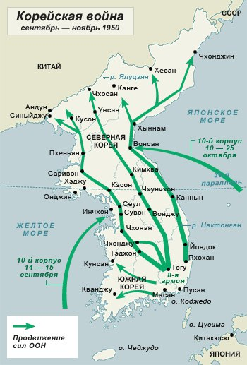
Высадка в Инчхоне и захват войсками ООН основной части Северной Кореи (15 сентября – 18 октября 1950)
Контрнаступление началось
15 сентября
Обеспечив надёжную защиту с юга, 15 сентября южная коалиция начала операцию «Хромит». В её ходе был высажен американский десант в порту города Инчхон близ Сеула
На следующий день Инчхон был захвачен

Slide 11
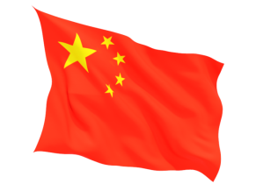
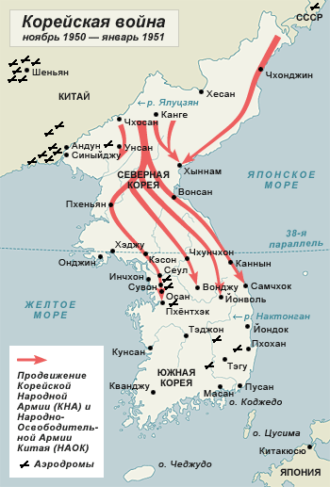
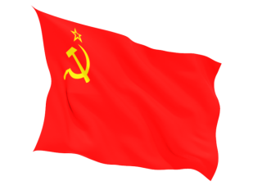
Вмешательство Китая в корейский конфликт. Изгнание американцев из Северной Кореи (19 октября 1950 – 24 января 1951)
Китай больше не мог ждать. К середине октября вопрос о вступлении китайских сил в войну был решён и согласован с Москвой.
19 октября 1950 китайские войска под командованием заместителя председателя Народно-революционного военного совета КНР Пэн Дэхуая без объявления войны перешли корейскую границу. В начале декабря союзные войска были вынуждены начать общий отход на юг, которое также оказалось самым длительным отступлением американцев в истории. 5 декабря китайцы заняли северокорейскую столицу.

Slide 12
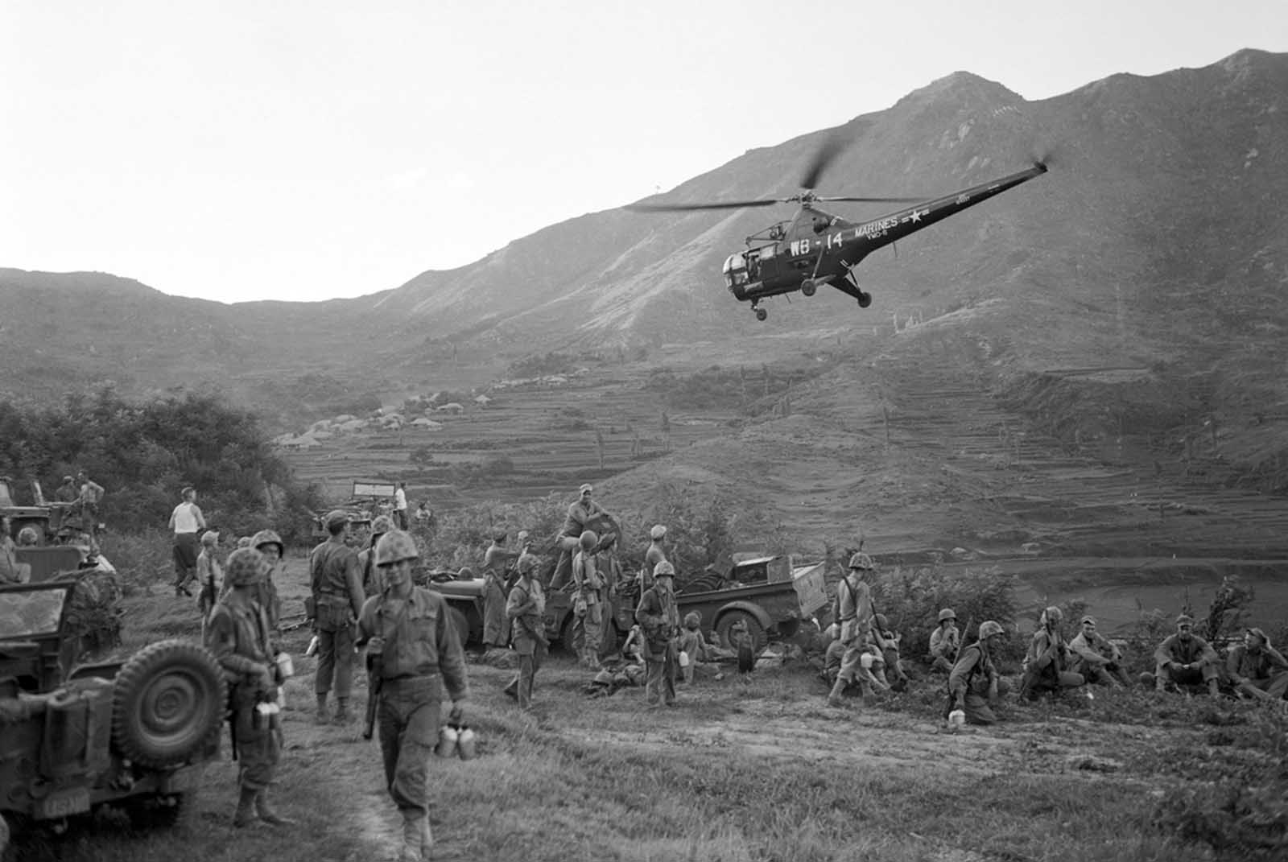
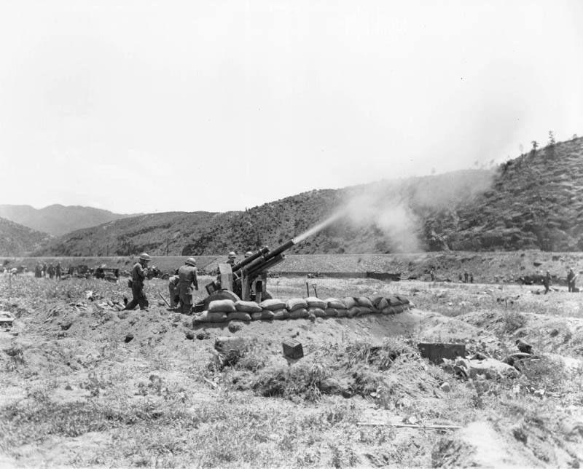
«Контрнаступление Риджуэя» (25 января – 21 апреля 1951)
В конце января – конце апреля 1951г. южнокорейские войска предприняли серию ударов с целью вернуть Сеул и отбросить китайцев и северокорейцев за 38 параллель.
14–15 марта они заняли Сеул и к 31 марта достигли «линии Айдахо» в районе 38 параллели. К 21 апреля были уже на ближайших подступах к Чхорвону, вытеснив НОАК и КНА за 38 параллель

Slide 13
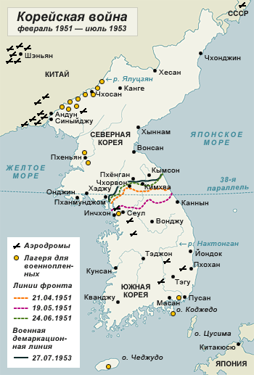
Сражение на 38 параллели (22 апреля – 10 июля 1951).
С конца апреля по начало июля 1951 воюющие стороны предприняли ряд попыток прорвать линию фронта и изменить ситуацию в свою пользу. 22 апреля китайские и северокорейские войска (350 тыс.) атаковали 8-й армии на западном направлении, вновь отбросив ее за 38 параллель.21 мая 8-я армия перешла в контрнаступление, к концу мая выбила китайские и северокорейские войска обратно за 38 параллель, но в июне завязла в боях за «Железный треугольник»

Slide 14
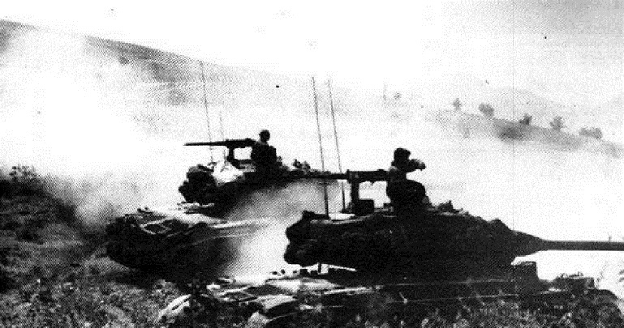
Война заходит в тупик
К июню 1951 года война достигла критической точки. Несмотря на тяжёлые потери, каждая из сторон располагала армией порядка миллиона человек. Несмотря на перевес в технических средствах, США и союзники не в состоянии были добиться решительного преимущества.

Slide 15
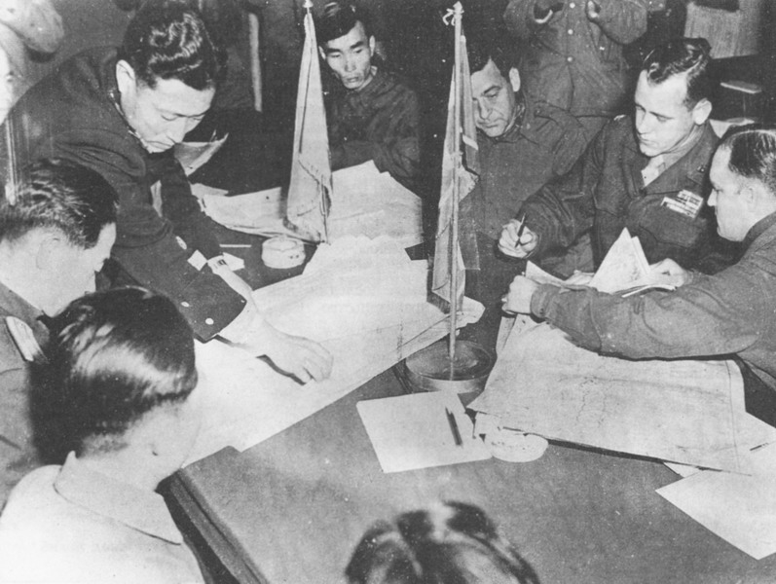
Начало переговоров
Впервые стороны сели за стол переговоров в Кэсоне 8 июля 1951 года, однако даже во время дискуссий боевые действия продолжались. Целью сил ООН было восстановление Южной Кореи в довоенных пределах. Китайское командование выдвигало похожие условия.

Slide 16
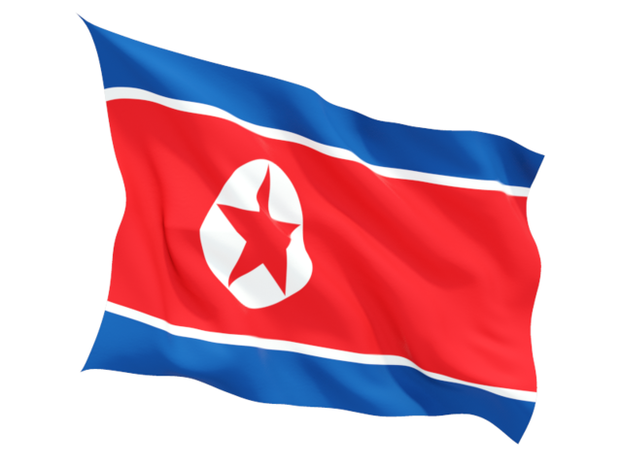
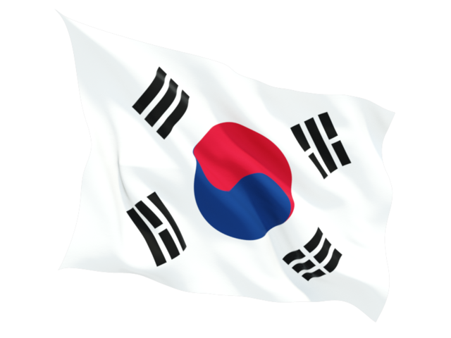
27 ноября 1951 стороны договорились об установлении демаркационной линии на основе существующей линии фронта и о создании демилитаризованной зоны. Но затем переговоры зашли в тупик из-за разногласий по вопросу о репатриации военнопленных
КНДР-требовала
обязательного
возвращения
военнопленных
Южная Корея и союзники
-настаивали
на принципе
добровольности
ООН
8 октября 1952 делегация ООН ввиду отсутствия прогресса прервала переговоры.

Slide 17
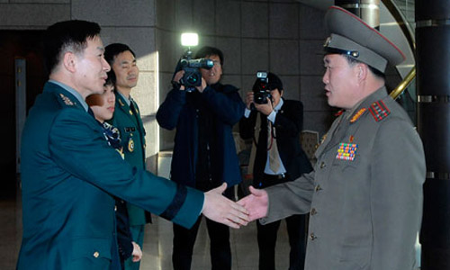
Договорно-правовая о мире и сотрудничестве
Страны подписали два соглашения о перемирии:
27 июля 1953 года - договор о прекращении огня.
Декабрь 1991 года - Сеул и Пхеньян подписали «Межкорейское соглашение о примирении, ненападении, обмене и сотрудничестве».

Slide 18
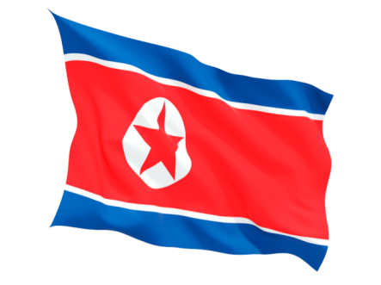
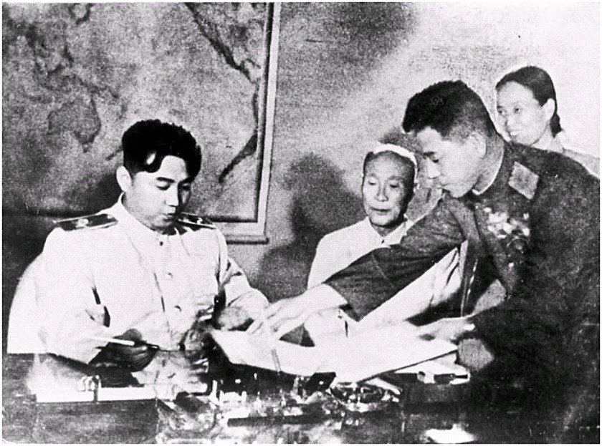
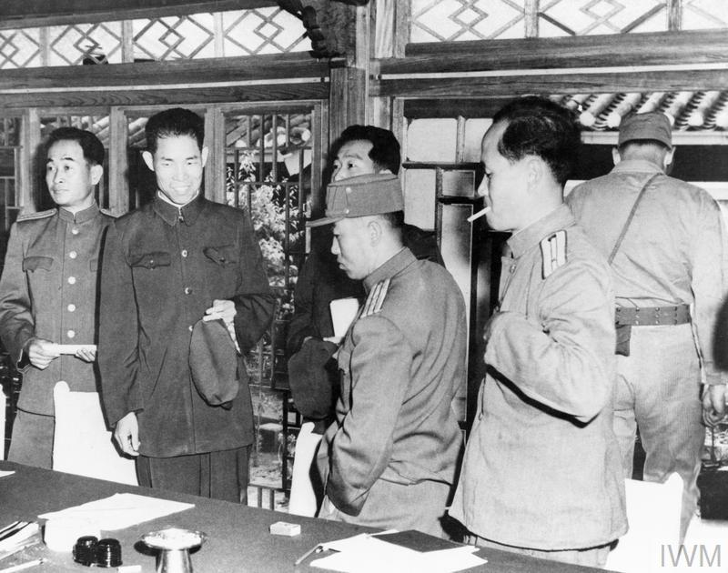
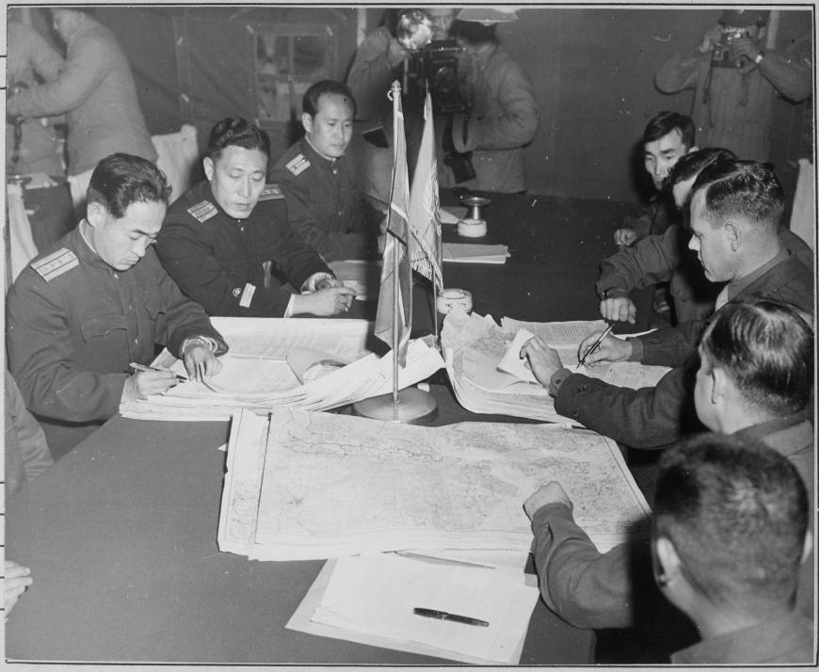
Условия перемирия
Через 12 часов после акта подписания прекращались все военные действия на полуострове.
Между Южной и Северной Кореей создавалась 4-х километровая демилитаризованная зона, идущая от устья Имджингана на западе через северные окрестности Чхорвона до побережья Японского моря на востоке.
Для контроля за соблюдением условий перемирия были учреждены Военная комиссия по перемирию в Корее из десяти старших офицеров (пять от войск ООН и пять от НОАК и КНА) и Комиссия нейтральных стран по наблюдению за перемирием в Корее из четырех военных представителей от Польши, Чехословакии, Швейцарии и Швеции.

Slide 19
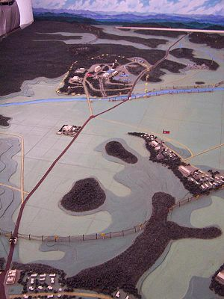
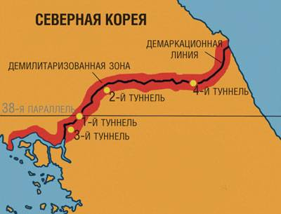
Демилитаризованная зона
Демилитаризованная зона (ДМЗ) шириной в 4 км растянулась ДМЗ проходит несколько севернее от 38-й параллели в восточной своей части и немного южнее на западе. через полуостров на 241 км. Ее ось — «военная демаркационная линия», официально зафиксированная Соглашением о перемирии 27 июля 1953 года

Slide 20
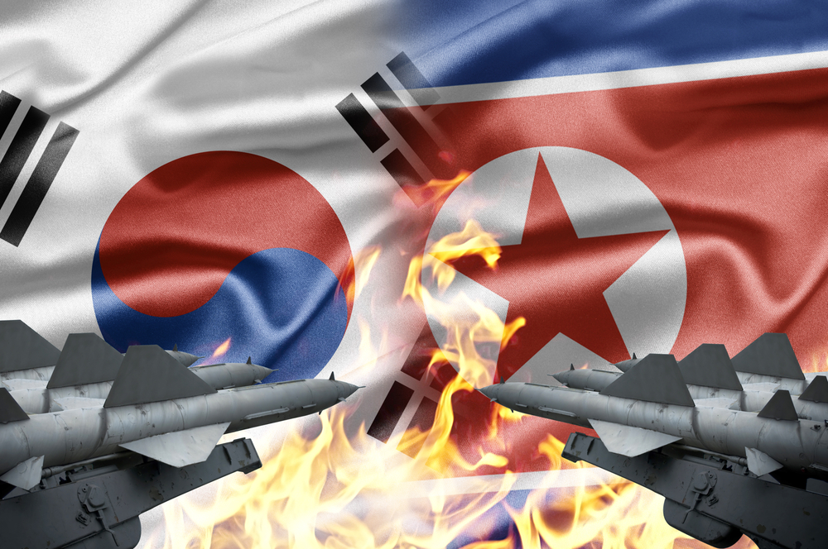
Постконфликтная ситуация
По сей день мирный договор, который формально завершал бы войну, не подписан. КНДР и Республика Корея не признали (и до сих пор не признают) друг друга, считая своей суверенной территорией весь Корейский полуостров.

Slide 21
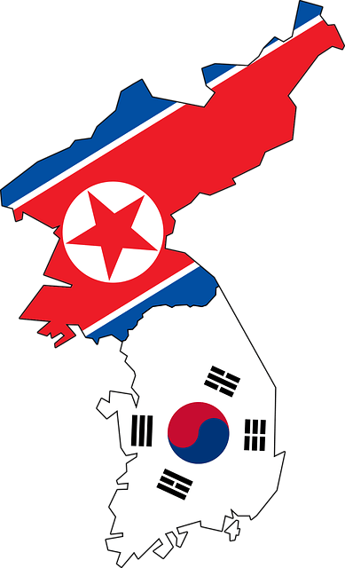
Концепции объединения
Существуют три концепции объединения Кореи:
1. Северная Корея поглощает Южную.
2. Южная Корея поглощает Северную.
3. Север и Юг создают конфедерацию и постепенно идут к объединению.
На сегодняшний день, по мнению учёных, первая концепция представляется нереалистичной. В Южной Корее левые политики в основном поддерживают третью концепцию, а правые — вторую.

